Slide 1





电子工业出版社《云计算(第三版)》配套课件
云计算
（第三版）
CLOUD COMPUTING Third Edition
第 8 章
OpenStack开源虚拟化平台(一)
主编：刘鹏 教授

Slide 2
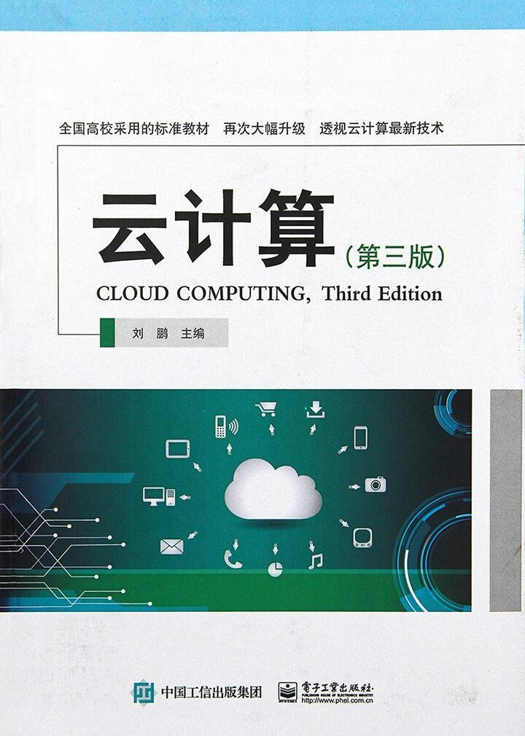

电子工业出版社《云计算(第三版)》配套课件
本套PPT下载地址：http://www.chinacloud.cn/list.aspx?cid=20
云计算的红宝书
书籍购买地址：http://weidian.com/item.html?itemID=1469775685&p=-1
（包邮且有刘鹏教授亲笔签名）
微信扫描二维码
关注云计算头条

Slide 3
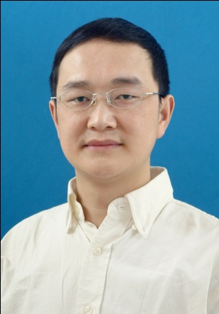
刘 鹏
教授、博导、学科带头人，清华大学博士。现任中国云计算专家咨询委员会秘书长、中国信息协会大数据分会副会长、工业与信息化部云计算研究中心专家。
主持完成科研项目25项，发表论文80余篇，出版专业书籍15本。获部级科技进步二等奖4项、三等奖4项。主编了国内第一本云计算教材《云计算》和第一本云计算编程书籍《实战Hadoop》。创办了知名的中国云计算（chinacloud.cn）和中国大数据（thebigdata.cn）网站。
曾率队夺得2002 PennySort国际计算机排序比赛冠军，两次夺得全国高校科技比赛最高奖，并三次夺得清华大学科技比赛最高奖。
荣获“全军十大学习成才标兵”（排名第一）、南京“十大杰出青年”、江苏省“333高层次人才培养工程”中青年科学技术带头人、清华大学“学术新秀”等称号。

Slide 4

OpenStack
既是一个社区，也是一个项目和一个开源软件，提供了一个部署云的操作平台或工具集。用OpenStack易于构建虚拟计算或存储服务的云，既可以为公有云、私有云，也可以为大云、小云提供可扩展、灵活的云计算。

Slide 5

Rackspace公司
“云文件”平台（Swift）
美国宇航局NASA
“星云”平台（Nova）

Slide 6
8.1 OpenStack背景介绍
8.2 计算服务Nova
8.3 对象存储服务Swift
8.4 镜像服务Glance

Slide 7
8.1 OpenStack背景介绍
OpenStack
Nova
Swift
为NASA的计算处理服务而开发
Rackspace开发的存储服务组件

Slide 8
8.1 OpenStack背景介绍
8.1.1 OpenStack是什么
8.1.2 OpenStack的主要服务

Slide 9
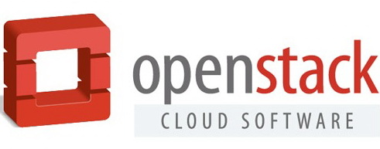
8.1 OpenStack背景介绍
OpenStack是什么
OpenStack是一个管理计算、存储和网络资源的数据中心云计算开放平台，通过一个仪表板，为管理员提供了所有的管理控制，同时通过Web界面为其用户提供资源。

Slide 10



8.1 OpenStack背景介绍
OpenStack是什么
计算资源管理
存储资源管理
网络资源管理
OpenStack可以规划并管理大量虚拟机，从而允许企业或服务提供商按需提供计算资源
OpenStack可以为云服务或云应用提供所需的对象及块存储资源
IP地址的数量、路由配置、安全规则将爆炸式增长；传统的网络管理技术无法真正高扩展、高自动化地管理下一代网络

Slide 11
8.1 OpenStack背景介绍
8.1.1 OpenStack是什么
8.1.2 OpenStack的主要服务

Slide 12
8.1 OpenStack背景介绍
OpenStack的主要服务
OpenStack有三个主要的服务成员：计算服务（Nova）、存储服务（Swift）、镜像服务（Glance）
计算服务（Nova）
管理虚拟机
通过API调用openStack
用户
通过Glance创建和管理镜像快照
管理员
对象存储组件
（Swift）
用标准的硬件进行PB级的安全、可靠的存储
镜像管理组件（Nova）
管理镜像
通过Swift存储快照

Slide 13
8.1 OpenStack背景介绍
OpenStack的主要服务
1．计算服务Nova
5．网络管理服务Quantum
2．对象存储服务Swift
6．存储管理服务Cinder
3．镜像服务Glance
7．仪表盘Horizon
4．身份认证服务keystone

Slide 14
8.1 OpenStack背景介绍
8.2 计算服务Nova
8.3 对象存储服务Swift
8.4 镜像服务Glance

Slide 15

8.2 计算服务Nova
Nova是OpenStack云中的计算组织控制器
Nova处理OpenStack云中实例（instances）生命周期的所有活动。这样使得Nova成为一个负责管理计算资源、网络、认证、所需可扩展性的平台。
但是，Nova并不具有虚拟化能力，相反它使用Libvirt API来与被支持的Hypervisors交互。Nova通过一个与Amazon Web Services（AWS）EC2 API兼容的Web Services API来对外提供服务。

Slide 16
8.2 计算服务Nova
8.2.1 Nova组件介绍
8.2.2 Libvirt简介
8.2.3 Nova中的RabbitMQ解析

Slide 17
8.2 计算服务Nova
Nova 组件介绍
1．API Server（Nova-Api）
API Server对外提供一个与云基础设施交互的接口，也是外部可用于管理基础设施的唯一组件。
2．Message Queue（Rabbit MQ Server）
OpenStack节点之间通过消息队列使用AMQP（Advanced Message Queue Protocol）完成通信。

Slide 18
8.2 计算服务Nova
Nova 组件介绍
3．Compute Worker（Nova-Compute）
Compute Worker管理实例生命周期，通过Message Queue接收实例生命周期管理的请求，并承担操作工作。
4．Network Controller（Nova-Network）
Network Controller处理主机的网络配置，包括IP地址分配、为项目配置VLAN、实现安全组、配置计算节点网络。

Slide 19
8.2 计算服务Nova
Nova 组件介绍
5．Volume Workers（Nova-Volume）
Volume Workers用来管理基于LVM（Logical Volume Manager）的实例卷。Volume Workers有卷的相关功能，例如新建卷、删除卷、为实例附加卷、为实例分离卷。
6．Scheduler（Nova-Scheduler）
调度器Scheduler把Nova-API调用映射为OpenStack组件。调度器作为一个Nova-Schedule守护进程运行，通过恰当的调度算法从可用资源池获得一个计算服务。
随机算法
可用域算法
简单算法

Slide 20
8.2 计算服务Nova
8.2.1 Nova组件介绍
8.2.2 Libvirt简介
8.2.3 Nova中的RabbitMQ解析

Slide 21
8.2 计算服务Nova
Libvirt简介
Nova通过独立的软件管理模块实现XenServer、Hyper-V和VMWare ESX的调用与管理
同时对于其他的Hypervisor，如KVM、LXC、QEMU、UML和Xen则通过Libvirt标准接口统一实现
为了更好地理解在Nova环境下Libvirt如何管理底层的Hypervisor，先要基本了解Libvirt的体系架构与实现方法。

Slide 22
8.2 计算服务Nova
什么是Libvirt
虚拟化
技术实现
虚拟机
管理
集群
资源管理
（云管理）
虚拟云实现的三部曲

Slide 23
8.2 计算服务Nova
什么是Libvirt
各种不同的虚拟化技术都提供了基本的管理工具，比如启动、停用、配置、连接控制台等。这样在构建云管理的时候就存在两个问题。
1
如果采用混合虚拟技术，上层就需要对不同的虚拟化技术调用不同管理工具，很是麻烦。
2
可能有新的虚拟化技术更加符合现在的应用场景，需要迁移过去。这样管理平台就需要大幅改动。
Libvirt的主要目标是为各种虚拟化工具提供一套方便、可靠的编程接口，用一种单一的方式管理多种不同的虚拟化提供方式。

Slide 24
8.2 计算服务Nova
Libvirt主要支持的功能
虚拟机管理
包括不同的领域生命周期操作，，支持多种设备类型的热插拔操作
远程机器支持
只要机器上运行了Libvirt Daemon，所有的Libvirt功能就都可以访问和使用
存储管理
任何运行了Libvirt Daemon的主机都可以用来管理不同类型的存储,创建不同格式的文件镜像
网络接口管理
任何运行了Libvirt Daemon的主机都可以用来管理物理和逻辑的网络接口。
虚拟NAT和基于路由的网络
任何运行了Libvirt Daemon的主机都可以用来管理和创建虚拟网络。

Slide 25
8.2 计算服务Nova
Libvirt体系结构
没有使用Libvirt的虚拟机管理方式
虚拟机
（guest OS）
虚拟机
（guest OS）
Hypervisor
Linux 主机（Domain 0）
物理机节点

Slide 26
8.2 计算服务Nova
Libvirt体系结构
Libvirt API与相关驱动程序的层次结构
Domain
Domain
QEMU
Xen
Libvirt
QEMU
driver
Xen
driver
Libvirt API
Linux 主机（Domain 0）
物理机节点

Slide 27
8.2 计算服务Nova
Libvirt体系结构
（1）管理位于同一节点上的应用程序和域
管理应用程序通过Libvirt工作，以控制本地域
Domain
Domain
Hypervisor
Mgmt
app
Hypervisor
Libvirt
Linux 主机（Domain 0）
物理机节点

Slide 28
8.2 计算服务Nova
Libvirt体系结构
（2）管理位于不同节点上的应用程序和域
该管理应用程序通过一种通用协议从本地Llibvirt连接到远程Libvirt
Mgmt
app
Domain
Libvirt
Hypervisor
Libvirt
Libvirt
Linux host （Domain 0）
Linux host （Domain 0）
物理机节点
物理机节点
Network

Slide 29
本章未完待续

Slide 30





大学生如何提高实战能力，高薪就业？
学到真本事
省钱、省时间!
学习大数据、人工智能、云计算的不二之选
在线学习、在线动手做实验
学习云创大数据大量实际项目
获取云创工程师认证、工信部认证、国际认证
大数据能力分析、工作匹配、智能推荐
学到真本事，走遍天下都不怕！
云创大学网站
https://edu.cstor.cn/
云创大学微信公众号

Slide 31
















运用大数据，精彩你生活
微信公众号推荐
免费大数据APP推荐
刘鹏看未来
云创大数据
我的PM2.5
同声译
智能硬件大数据免费托管平台
环境大数据开放平台

Slide 32

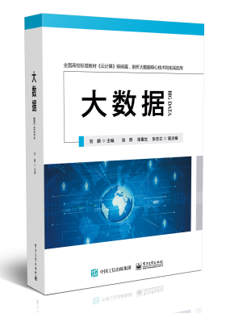






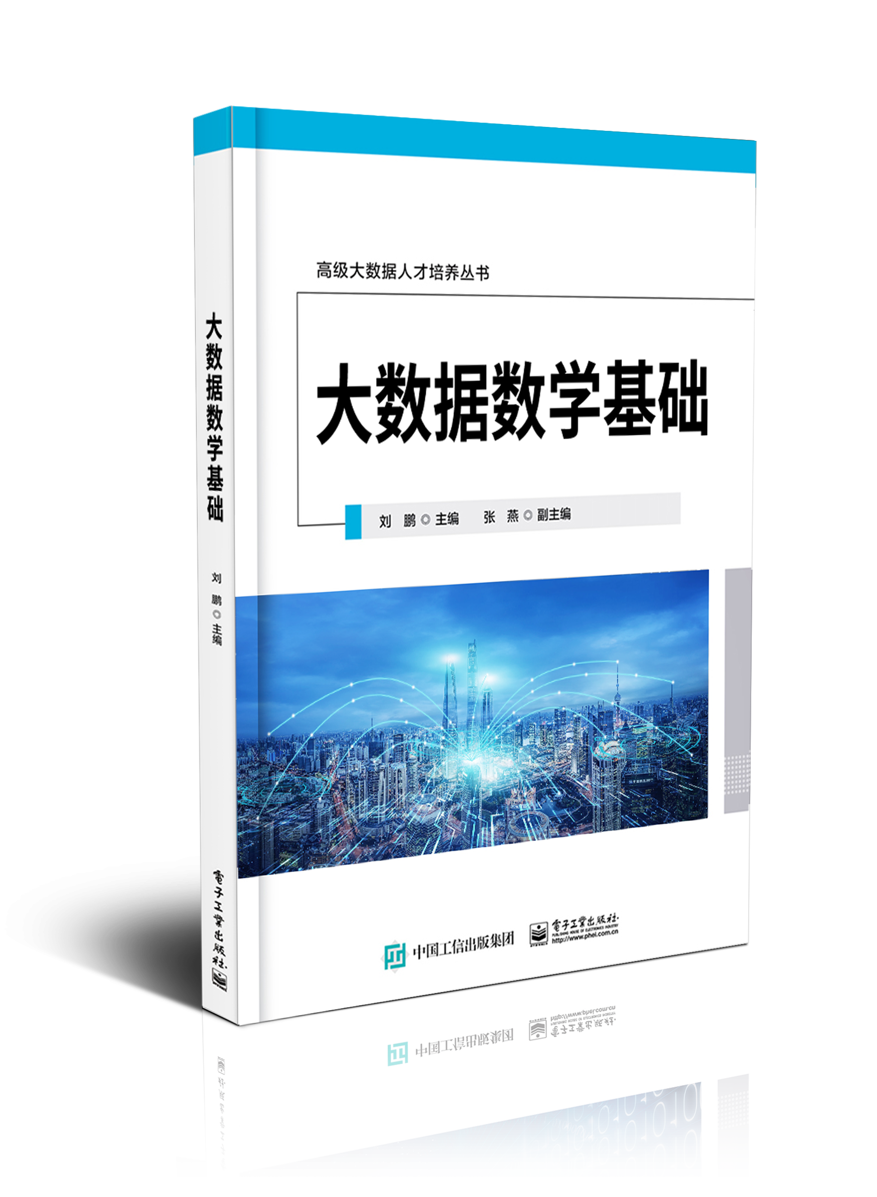


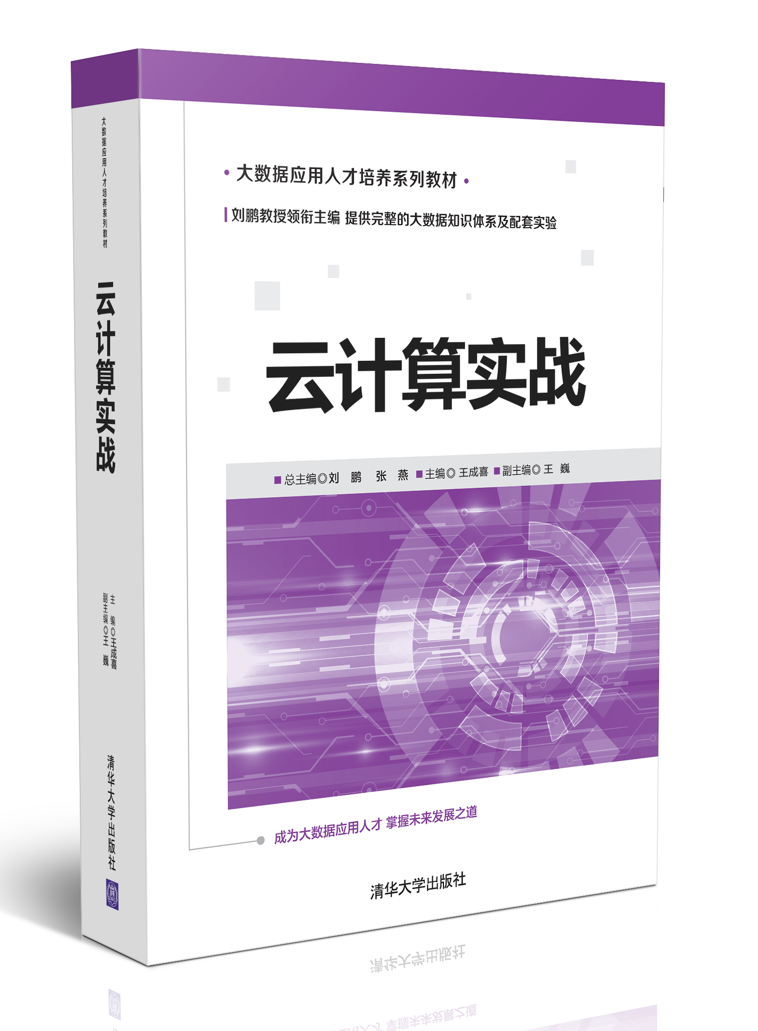





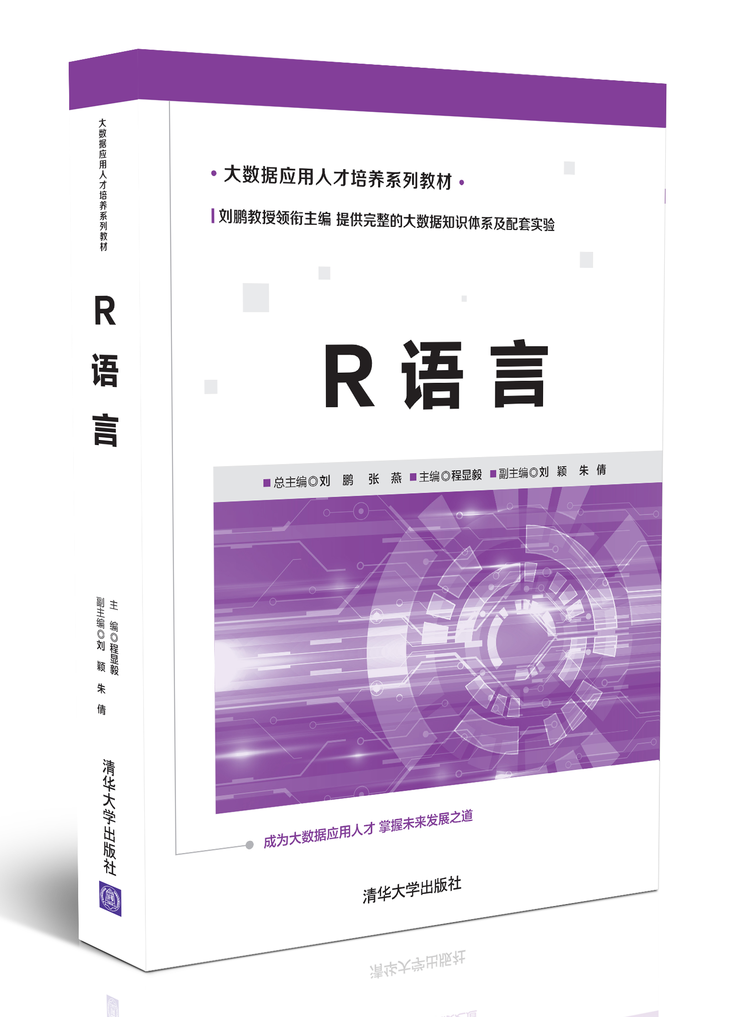





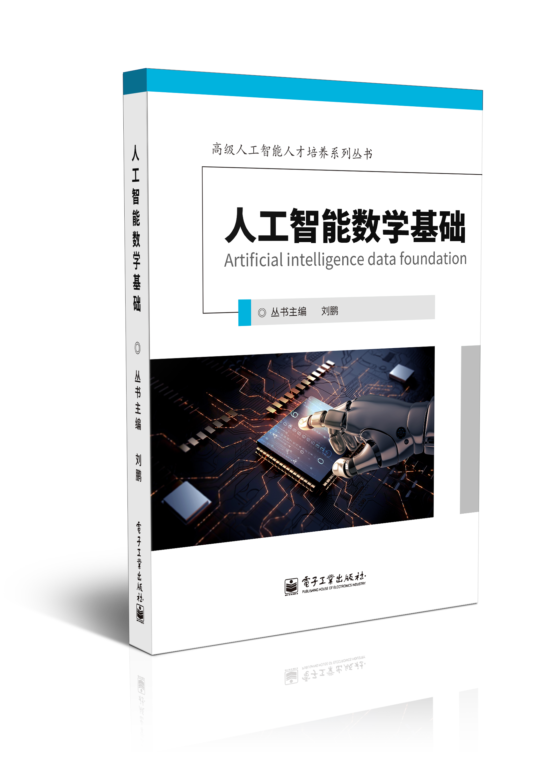

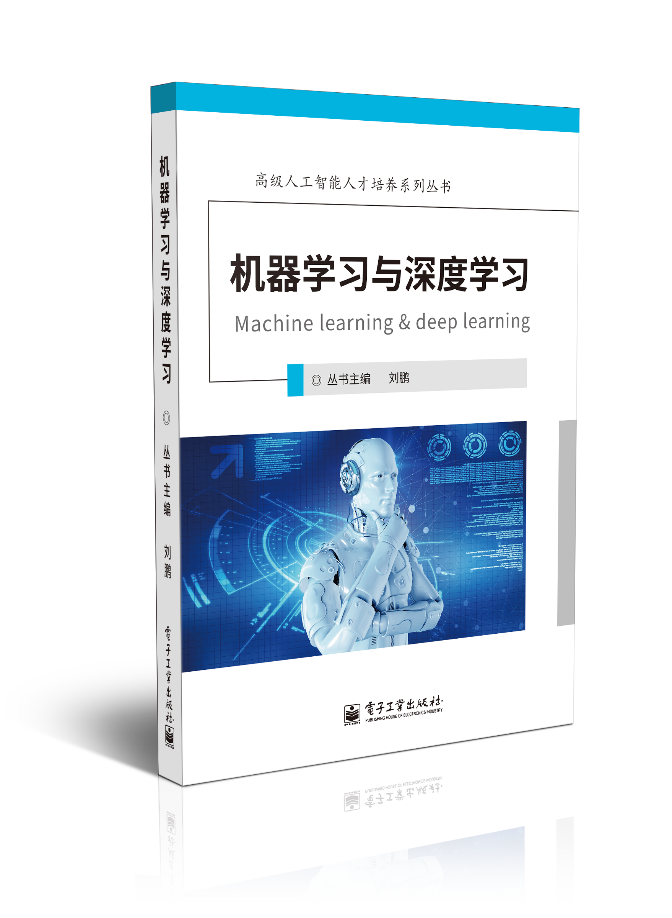




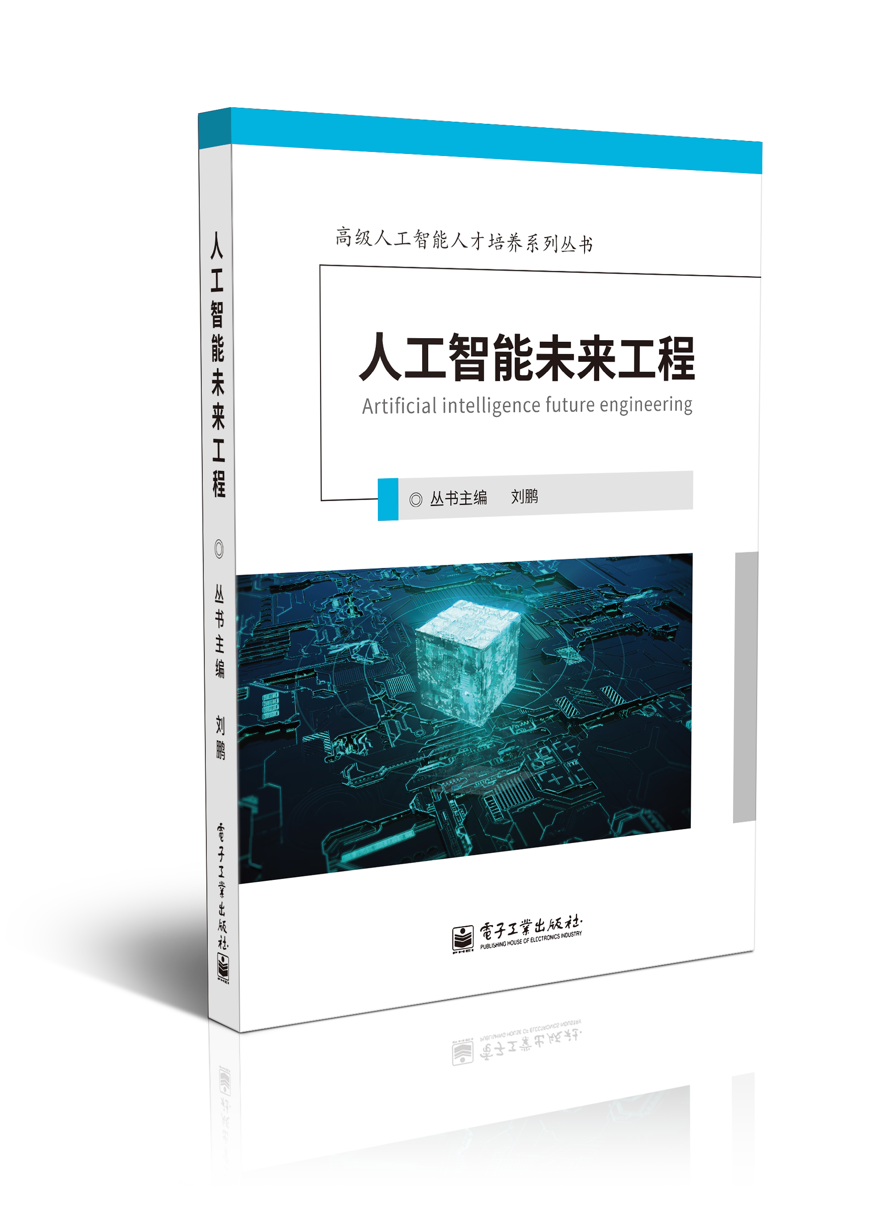
完善的课程体系：大数据方向、人工智能方向。
面向理论与实践，分为本科院校、专科院校、高职院校。

Slide 33
电子工业出版社《云计算(第三版)》配套课件
云计算
（第三版）
CLOUD COMPUTING Third Edition
第 8 章
谢谢观看
主编：刘鹏 教授

